Slide 1
Danh sách liên kết
tgson@hcmut.edu.vn

Slide 2
NỘI DUNG
Giới thiệu
Hiện thực danh sách bằng mảng
Danh sách liên kết đơn
Một số loại danh sách liên kết khác

Slide 3
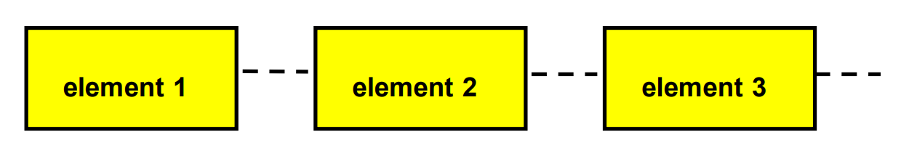
GIỚI THIỆU
Định nghĩa: Danh sách là cấu trúc dữ liệu mà mỗi phần tử có duy nhất một phần tử đứng trước và một phần tử đứng sau.
Các thao tác cơ bản:
Construct: tạo danh sách rỗng
Insert: chèn một phần tử vào danh sách
Remove: xóa một phần tử khỏi danh sách
Search: tìm kiếm một phần tử
Retrieve: truy xuất một phần tử
Traverse: duyệt danh sách

Slide 4
GIỚI THIỆU
Các thao tác mở rộng
IsEmpty: xác định danh sách có rỗng hay không
IsFull: xác định danh sách đã đầy hay chưa
Size: xác định số lượng phần tử của danh sách
Clear: xóa danh sách
Replace: sửa nội dung của một phần tử
Merge: gộp hai danh sách

Slide 5
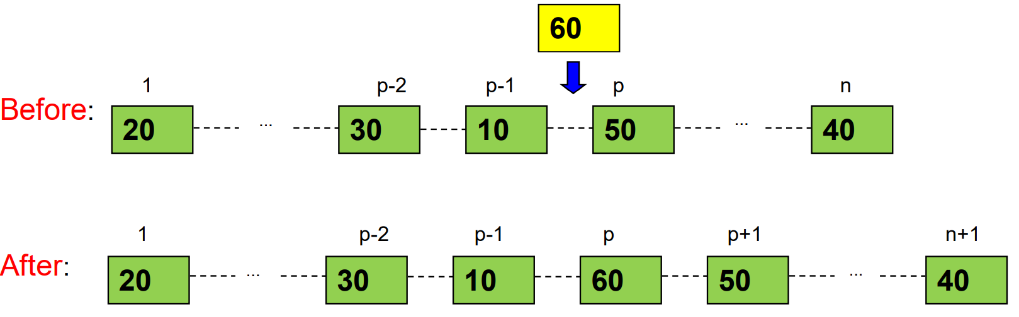
INSERT
Chèn phần tử vào vị trí p trong danh sách

Slide 6
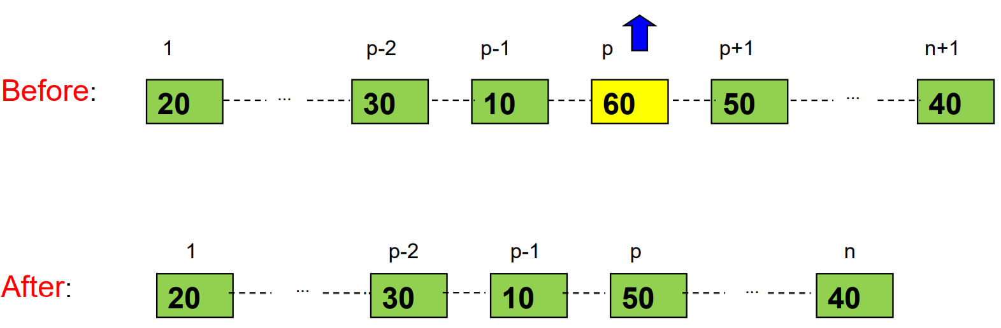
REMOVE
Xóa phần tử ở vị trí p

Slide 7
GIÁ TRỊ TRẢ VỀ CỦA CÁC THAO TÁC
INSERT: thành công nếu danh sách chưa đầy
REMOVE: thành công nếu danh sách không rỗng

Slide 8
HIỆN THỰC DANH SÁCH
Hiện thực bằng mảng
Mảng được cấp phát trên stack
Mảng được cấp phát trên heap
Hiện thực bằng con trỏ
Danh sách liên kết đơn (singly linked list)
Danh sách liên kết kép (doubly linked list)
Danh sách liên kết vòng (circularly linked list)
Danh sách đa liên kết (multilinked list)

Slide 9
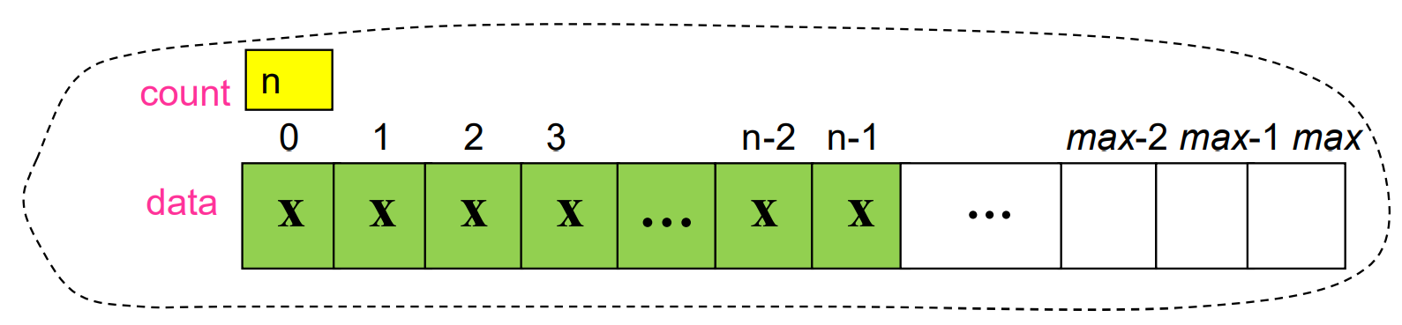
HIỆN THỰC BẰNG MẢNG CẤP PHÁT TRÊN STACK
count // number of used elements (mandatory).
data <array of <DataType>> // (Automatically Allocated Array)

Slide 10
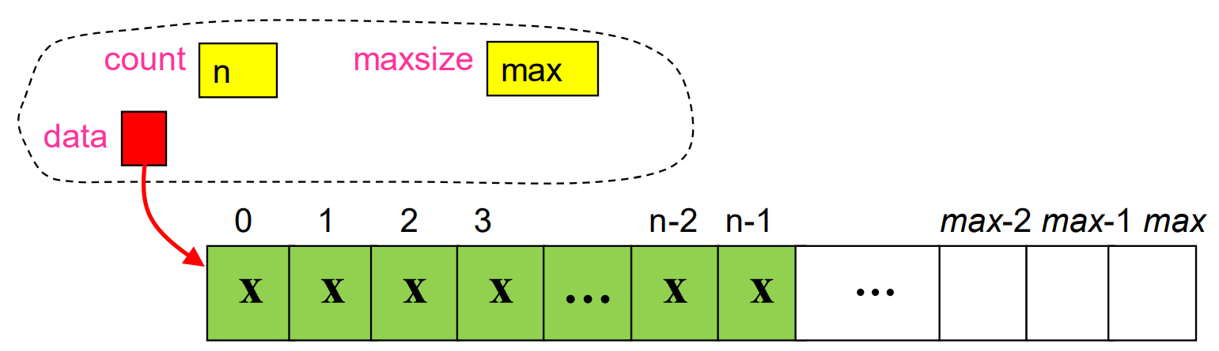
HIỆN THỰC BẰNG MẢNG CẤP PHÁT TRÊN HEAP
count <interger>
maxsize <integer>
data <pointer> // dynamic array of <DataType>

Slide 11
ƯU ĐIỂM HIỆN THỰC BẰNG MẢNG
Thời gian truy xuất nhanh, các phần tử có thời gian truy xuất bằng nhau. Địa chỉ của phần tử chỉ số n được tính như sau:
Địa chỉ phần tử n = địa chỉ phần tử đầu tiên +
(n)*kích thước một phần tử

Slide 12
NHƯỢC ĐIỂM HIỆN THỰC BẰNG MẢNG
Cần phải xin trước bộ nhớ, sau đó có thể không sử dụng hết.
Nếu cấp phát trên stack
int data[maxsize];
Nếu cấp phát trên heap
int *data = new int[maxsize];

Slide 13
NHƯỢC ĐIỂM HIỆN THỰC BẰNG MẢNG
Do hiện tượng phân mảnh bộ nhớ, nên có thể không đủ bộ nhớ
A
A
100K
100K
B
40K
40K
C
60K
C
60K
D
D
120K
120K
50K
50K

Slide 14
NHƯỢC ĐIỂM HIỆN THỰC BẰNG MẢNG
Thao tác chèn và xóa tốn thời gian, đặc biệt là khi chèn và xóa ở vị trí đầu danh sách
x
x
x
x
x
x
x
x
x
x
x
x
x
x
x
x
x
x
x
x
x
x
x
x
x

Slide 15
NHƯỢC ĐIỂM HIỆN THỰC BẰNG MẢNG
Thao tác chèn và xóa tốn thời gian, đặc biệt là khi chèn và xóa ở vị trí đầu danh sách
x
x
x
x
x
x
x
x
x
x
x
x
x
x
x
x
x
x
x
x
x
x

Slide 16
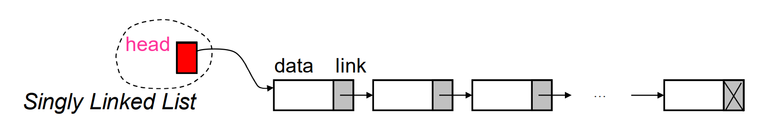
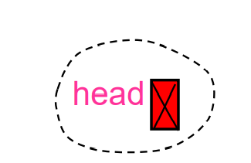
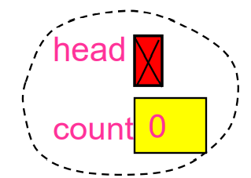
DANH SÁCH LIÊN KẾT ĐƠN
head <pointer>
count <integer>

Slide 17
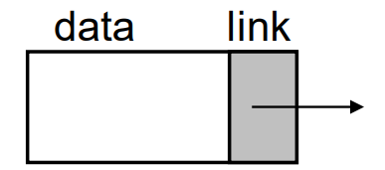
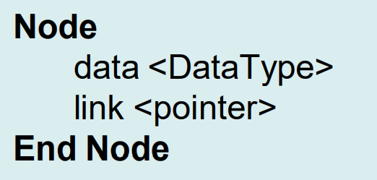
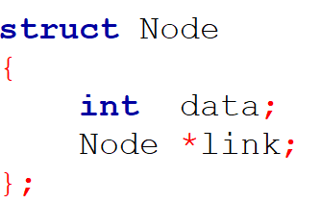
DANH SÁCH LIÊN KẾT ĐƠN
Nút trong danh sách liên kết

Slide 18
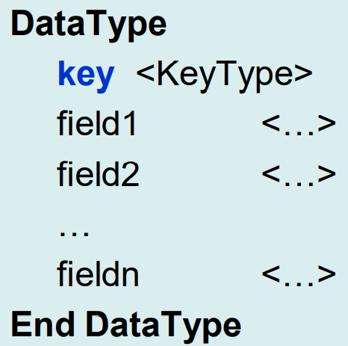
DANH SÁCH LIÊN KẾT ĐƠN
Nút trong danh sách liên kết

Slide 19
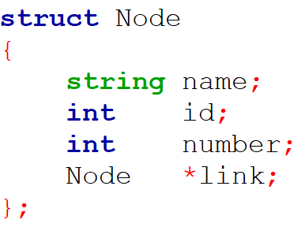
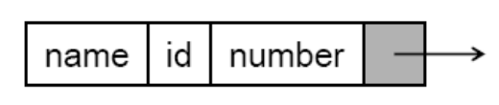
DANH SÁCH LIÊN KẾT ĐƠN
Nút trong danh sách liên kết

Slide 20
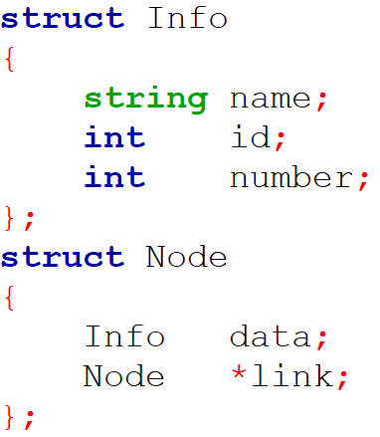
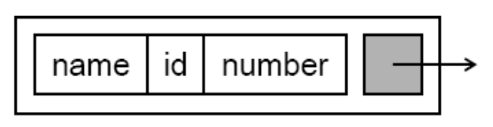
DANH SÁCH LIÊN KẾT ĐƠN
Nút trong danh sách liên kết

Slide 21
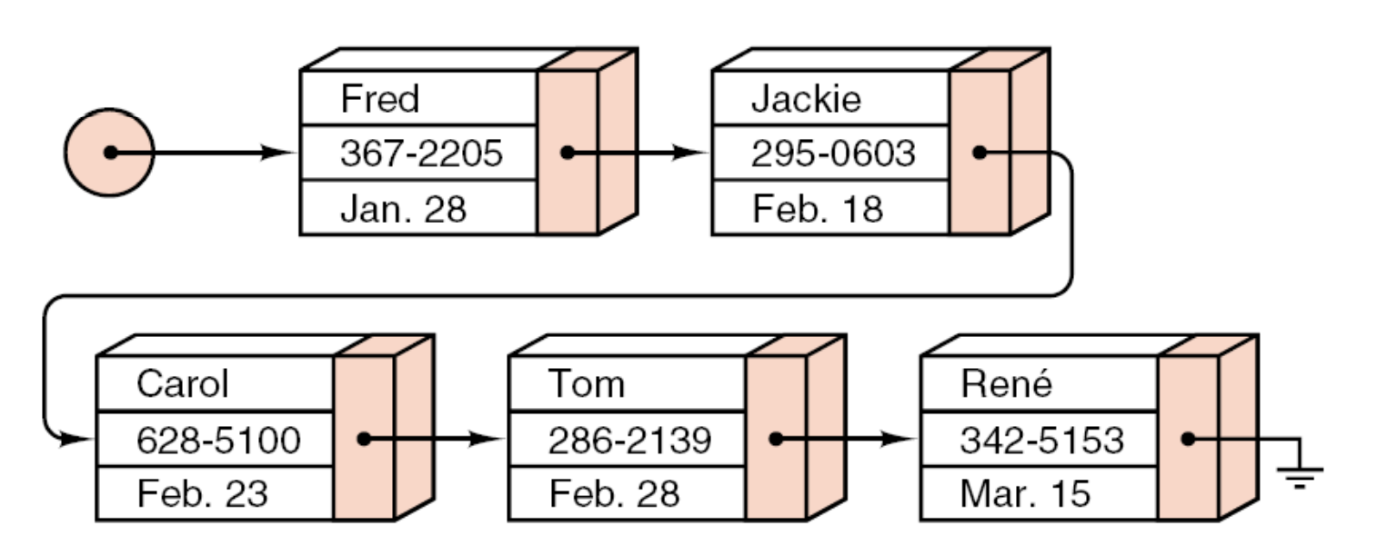
DANH SÁCH LIÊN KẾT ĐƠN
Ví dụ

Slide 22
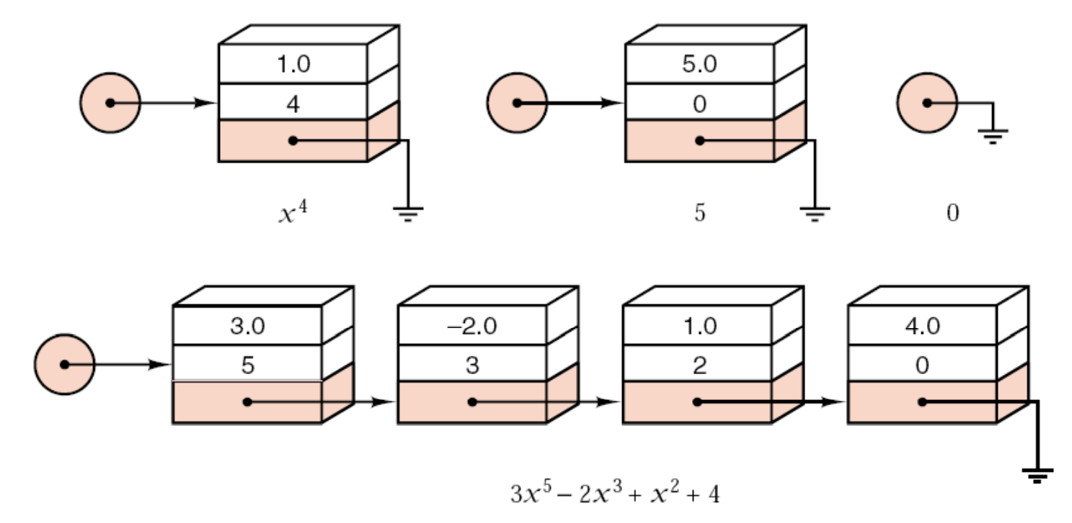
DANH SÁCH LIÊN KẾT ĐƠN
Ví dụ

Slide 23
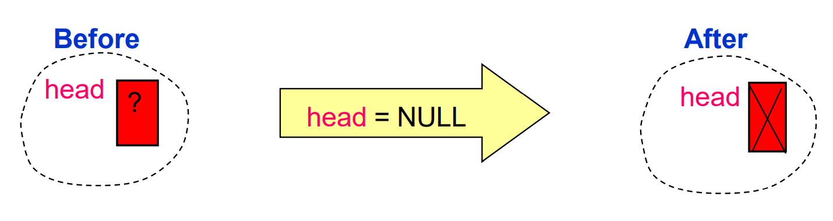
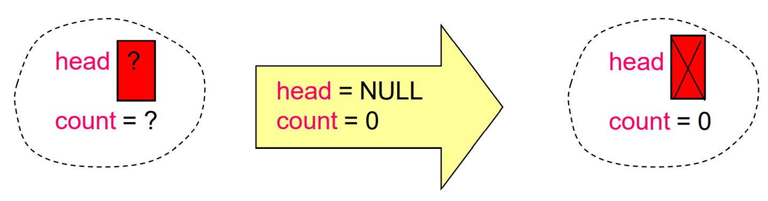
CONSTRUCT (CREATE)

Slide 24
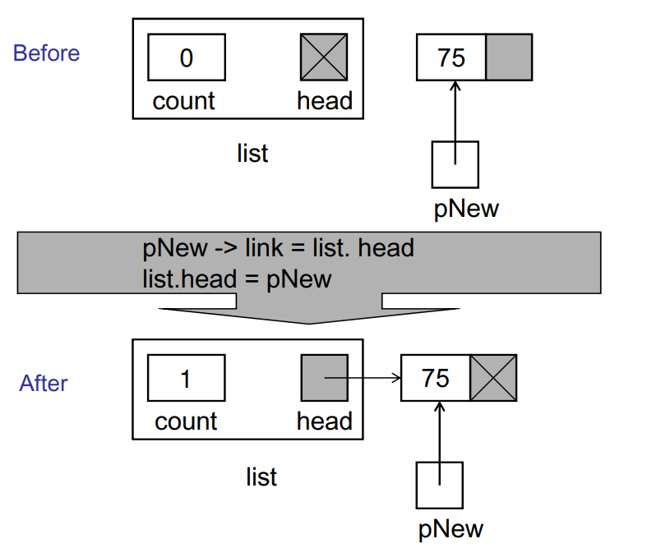
INSERTNODE danh sách rỗng

Slide 25
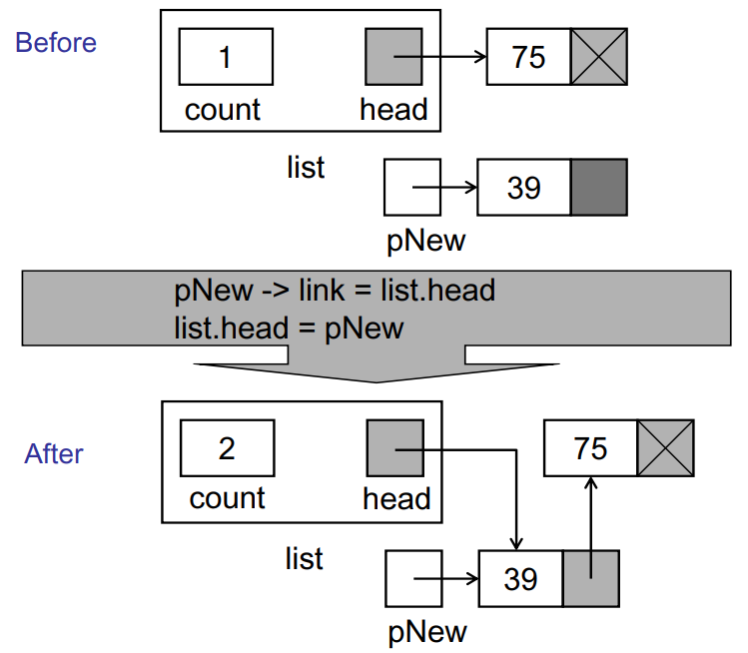
INSERTNODE đầu danh sách

Slide 26
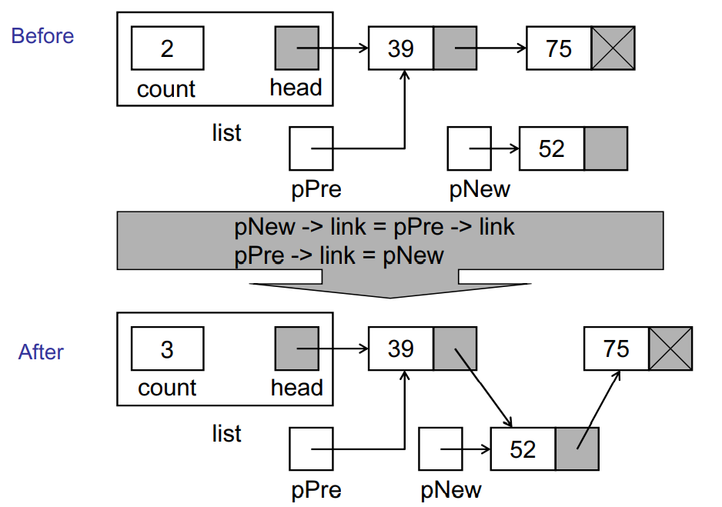
INSERTNODE giữa danh sách

Slide 27
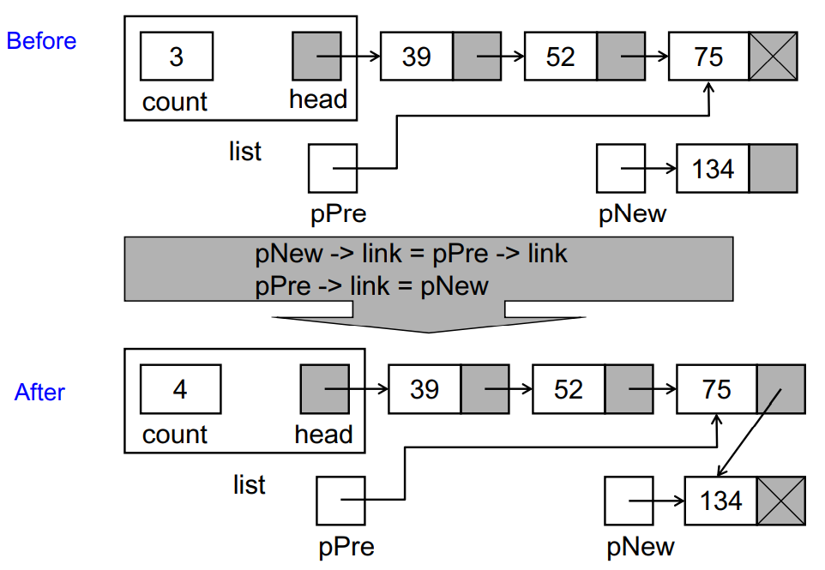
INSERTNODE cuối danh sách

Slide 28
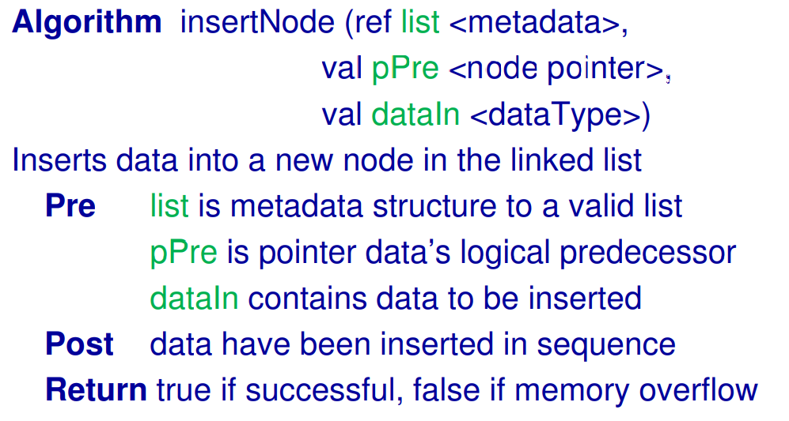
INSERTNODE

Slide 29
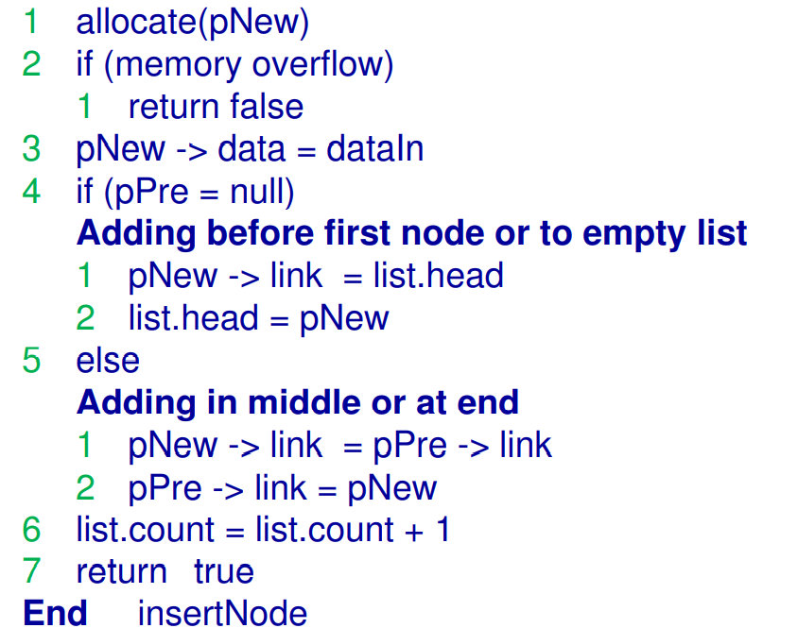
INSERTNODE

Slide 30
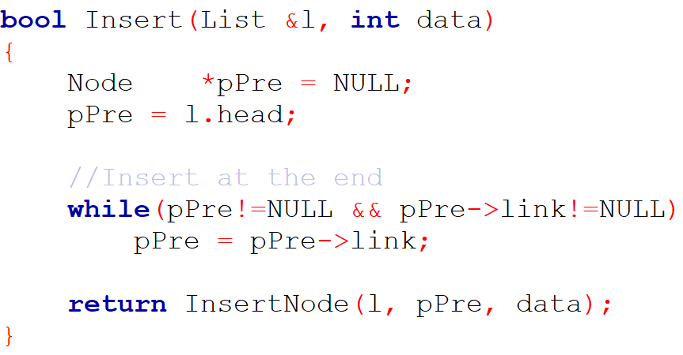
INSERT

Slide 31
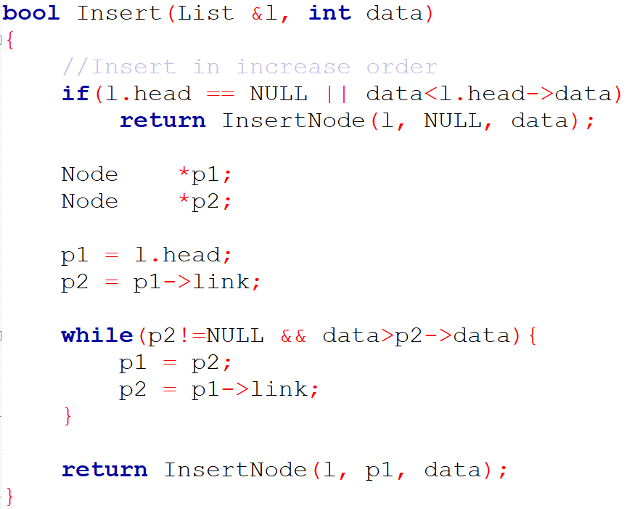
INSERT

Slide 32
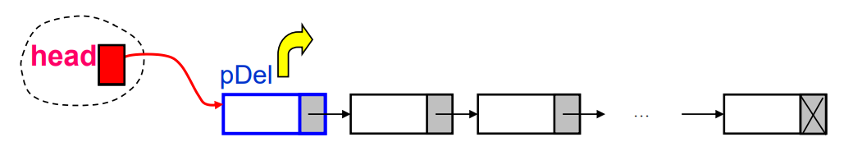
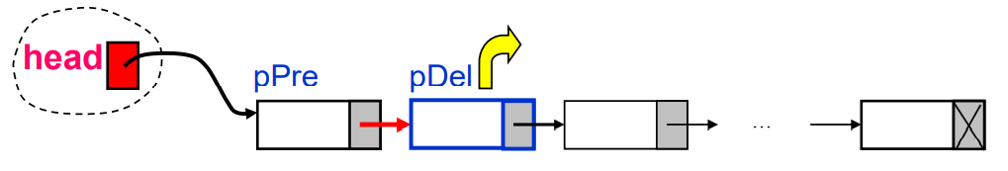
REMOVE
1)Xác định nút bị xóa, gọi pDel là con trỏ trỏ đến nút bị xóa, gọi pPre là con trỏ trỏ đến nút nằm trước nút bị xóa.
Nếu nút bị xóa là nút đầu tiên, thì pPre = NULL
Các trường hợp còn lại

Slide 33
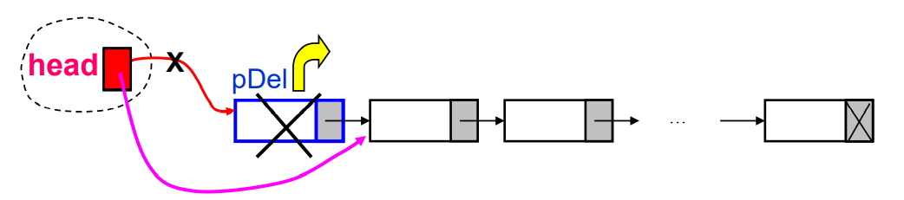

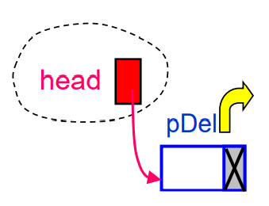
REMOVE
2)Cập nhật con trỏ

Slide 34
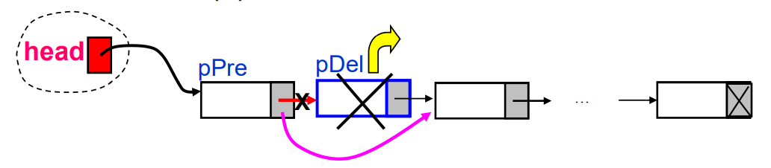

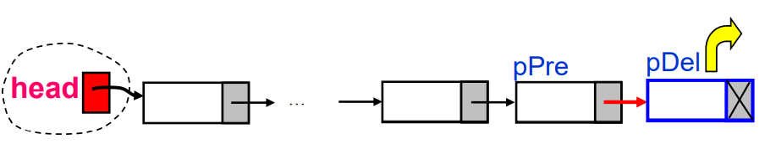
REMOVE
2)Cập nhật con trỏ

Slide 35
REMOVE
3)Thu hồi bộ nhớ

Slide 36
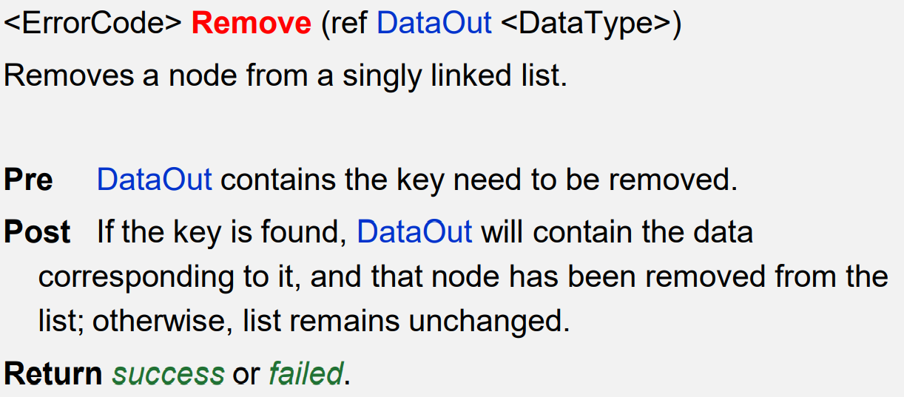
REMOVE

Slide 37
REMOVE

Slide 38
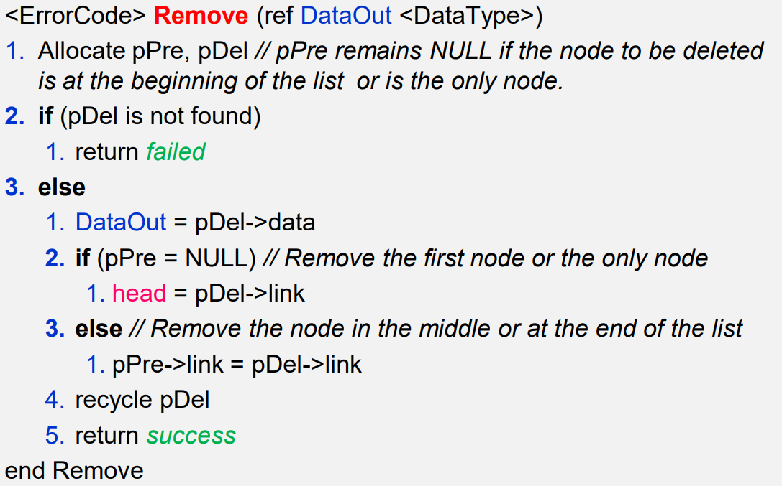
REMOVE

Slide 39
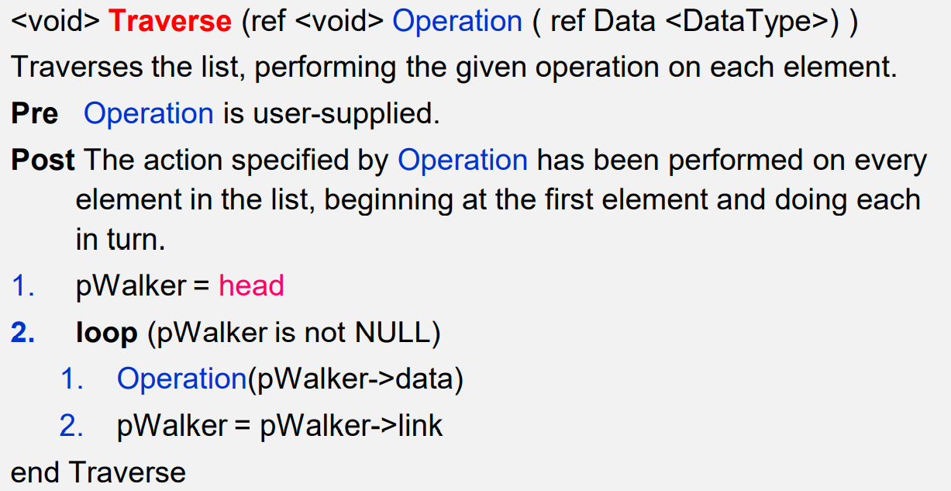
TRAVERSE

Slide 40
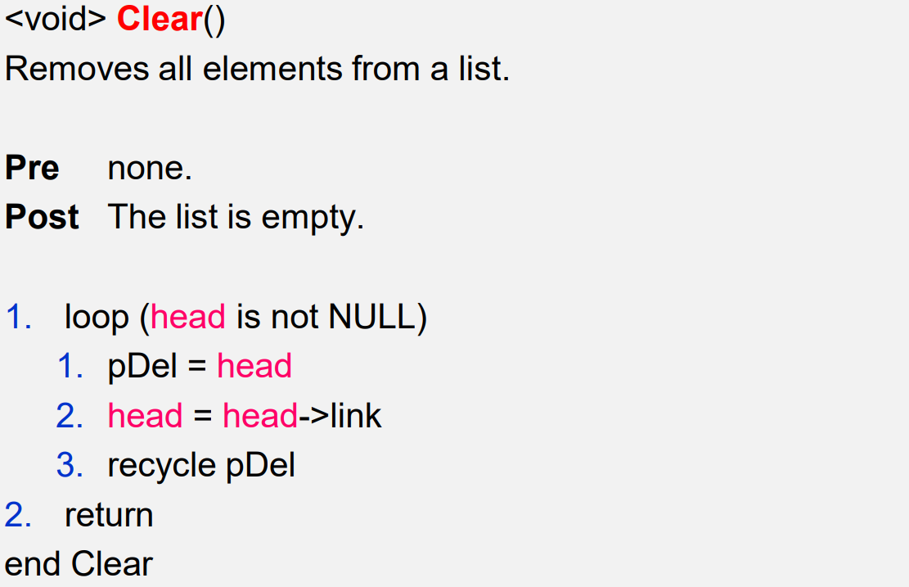
CLEAR

Slide 41
So sánh hai cách hiện thực danh sach
Hiện thực bằng mảng
Khi kích thước phần dữ liệu của mỗi nút rất nhỏ
Khi kích thước của danh sách biết trước
Khi thao tác chèn và xóa ít xảy ra, hoặc xảy ra ở cuối danh sách
Khi truy xuất ngẫu nhiên xảy ra với tần suất cao
Hiện thực bằng con trỏ
Khi kích thước phần dữ liệu của mỗi nút khá lớn
Khi kích thước của danh sách không biết trước
Khi thao tác chèn và xóa xảy ra thường xuyên

Slide 42
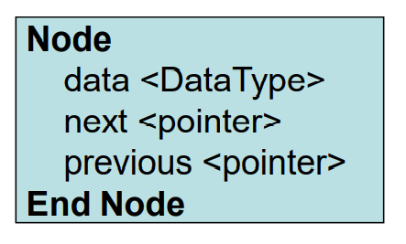
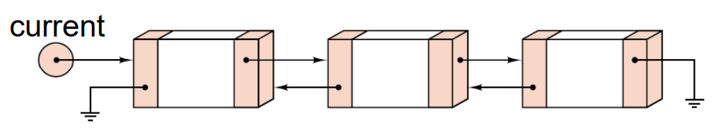
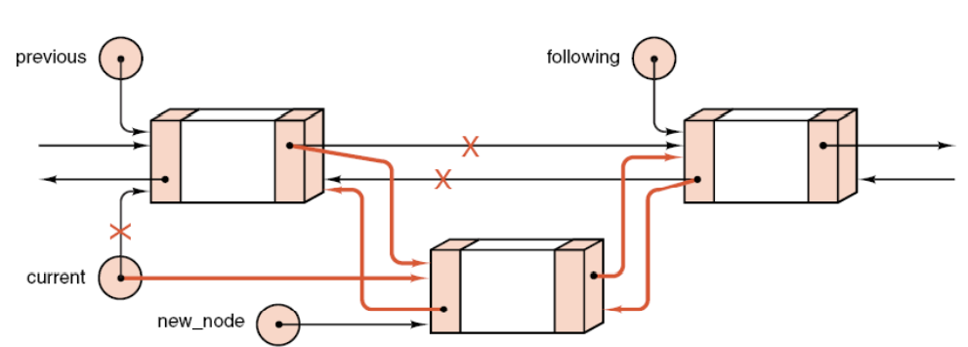
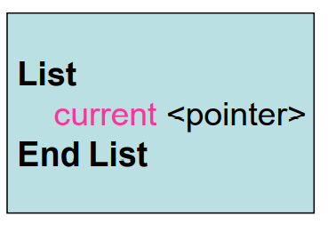
Danh sách liên kết kép

Slide 43
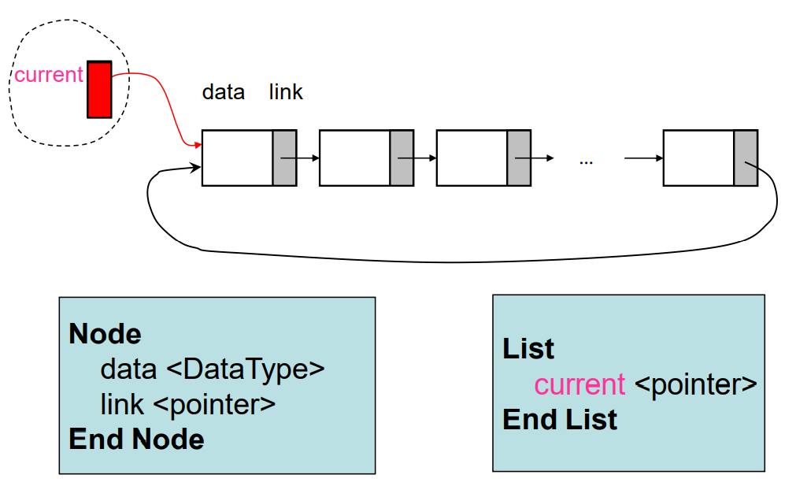
Danh sách liên kết đơn vòng

Slide 44
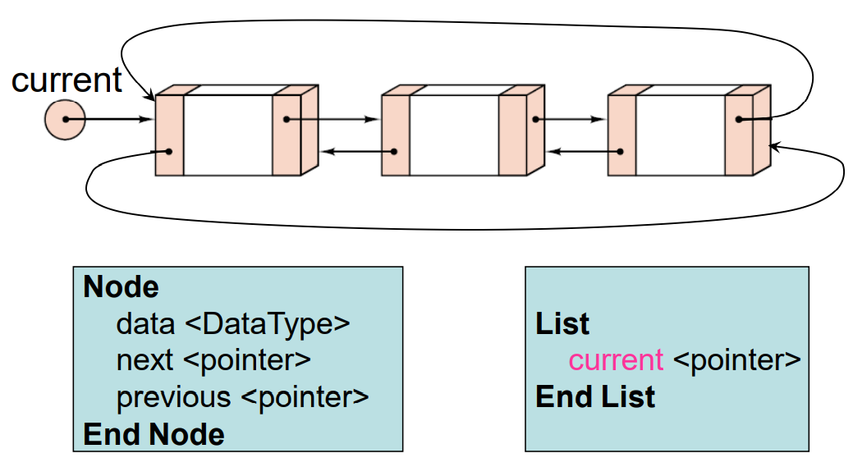
Danh sách liên kết kép vòng

Slide 45
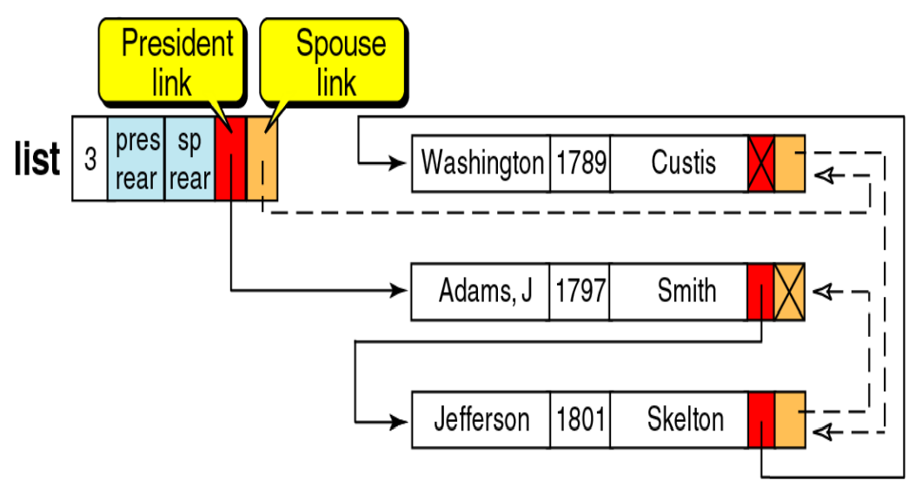
Danh sách đa liên kết

